Slide 1
데이터 분석 SQL Fundamentals

Slide 2
Join(조인)

Slide 3
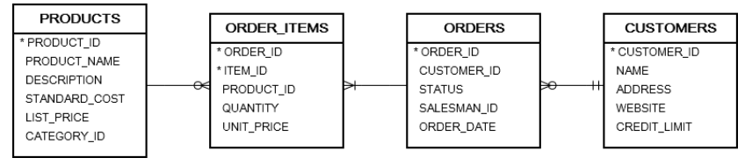
조인
관계형 DB에서 가장 기본이자 중요한 기능
두개 이상의 테이블을 서로 연결하여 데이터를 추출
관계형 DB에서는 조인을 통해 서로 다른 테이블간의 정보를 원하는 대로 가져올 수 있음.

Slide 4
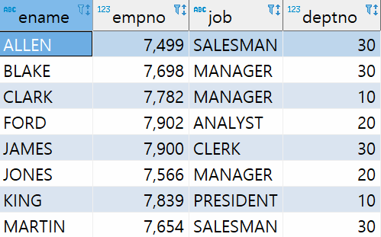
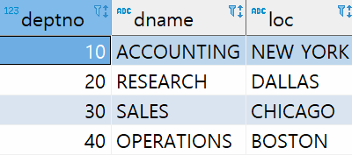
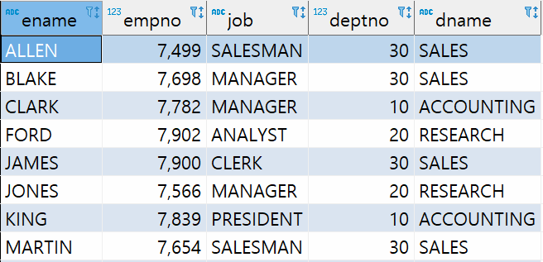
조인 – 서로 다른 테이블을 연결
emp 테이블
dept 테이블
Join
On
emp.deptno = dept.deptno

Slide 5
조인 시 데이터 집합 레벨의 변화
조인 컬럼 deptno
기준 M 집합
조인 컬럼 deptno
기준 1 집합
emp 테이블
dept 테이블
select a.ename, empno, job, a.deptno, dname
from hr.emp a
join hr.dept b on a.deptno = b.deptno
order by ename
조인 결과 M 집합
1:M 조인 시 결과 집합은
M집합의 레벨을 그대로 유지

Slide 6
SQL 조인 시 데이터 집합 레벨의 변화 - 1
상품 주문 테이블
M(중복)
조인 결과
사용자 ID | 주문 ID | 상품 ID
1 | D001 | A001
1 | D001 | A002
1 | D002 | A001
2 | D003 | A001
2 | D003 | A002
2 | D003 | A003
2 | D004 | A003
1(Unique)
상품 테이블
사용자 ID | 주문 ID | 상품 ID | 상품명
1 | D001 | A001 | 치솔
1 | D001 | A002 | 치약
1 | D002 | A001 | 치솔
2 | D003 | A001 | 치솔
2 | D003 | A002 | 치약
2 | D003 | A003 | 비누
2 | D004 | A003 | 비누
상품 ID | 상품명
A001 | 치솔
A002 | 치약
A003 | 비누

Slide 7
SQL 조인 시 데이터 집합 레벨의 변화 - 2
1(Unique)
고객 테이블
M(중복)
고객 연락처테이블
조인 결과
고객ID | 고객명
1 | 김길동
2 | 권철민
3 | 김옥빈
고객ID | 구분 | 연락처
1 | 전화 | 010X
1 | 주소 | 경기도
1 | 직장 | 서울
고객ID | 구분 | 고객명 | 연락처
1 | 전화 | 김길동 | 010X
1 | 주소 | 김길동 | 경기도
1 | 직장 | 김길동 | 서울

Slide 8
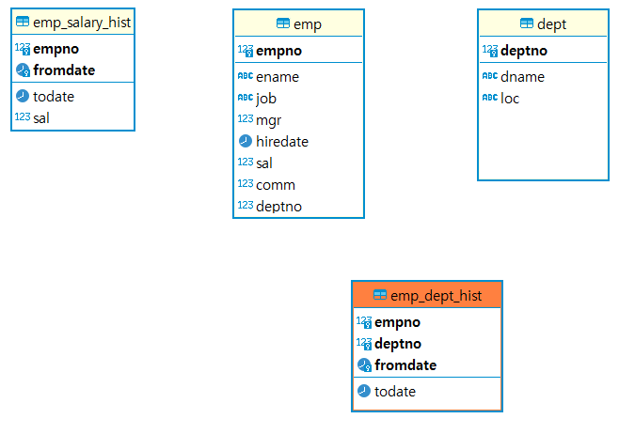
HR 스키마의 주요 테이블 관계(ERD)
현재 소속 부서
과거 급여 이력으로
과거 부서 직원 이력
과거 소속 부서 이력

Slide 9
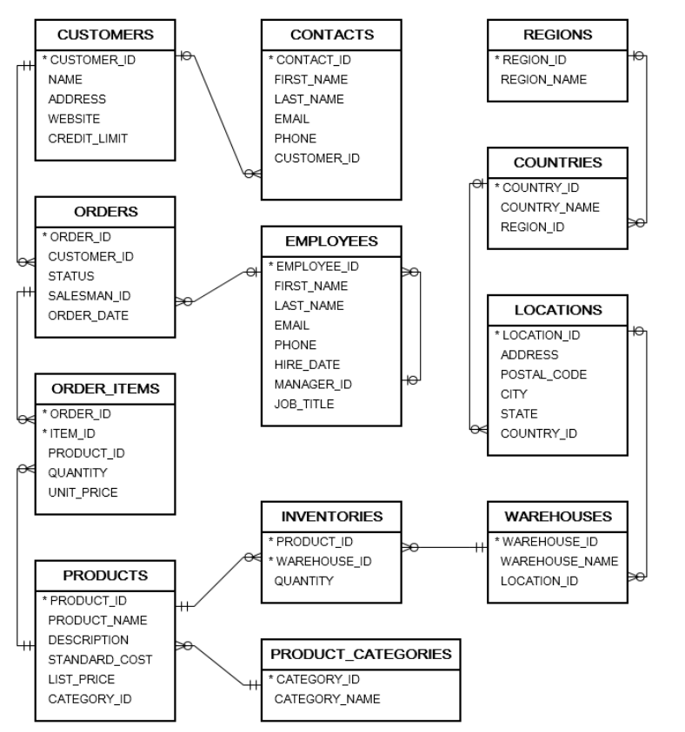
데이터 연결 관계 이해
1:1 , 1:M, M:N 관계의 이해

Slide 10
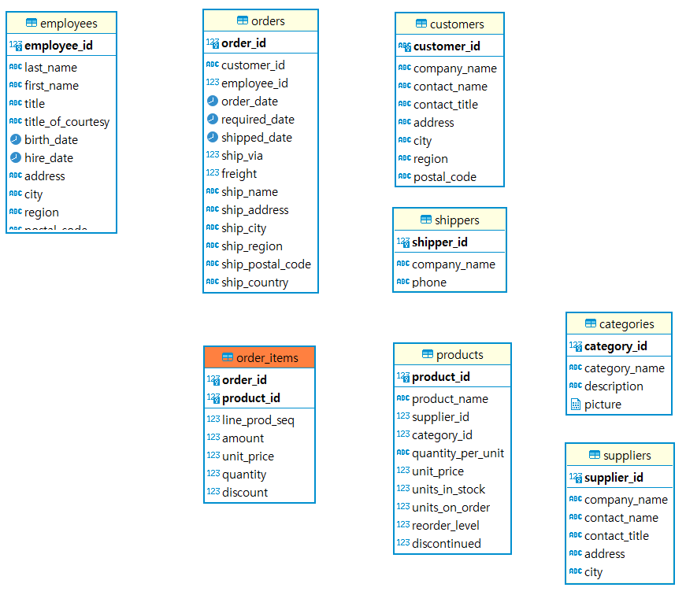
NW 스키마 주요 테이블 관계(ERD)

Slide 11
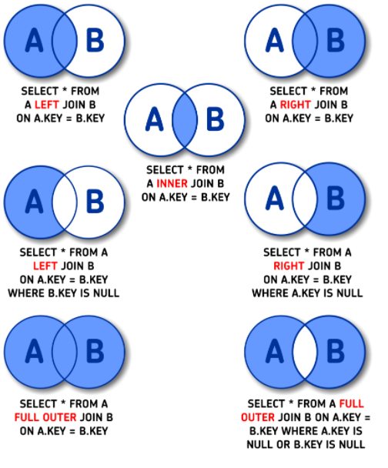
조인 유형 – Inner Join, Outer join, Full Outer Join

Slide 12
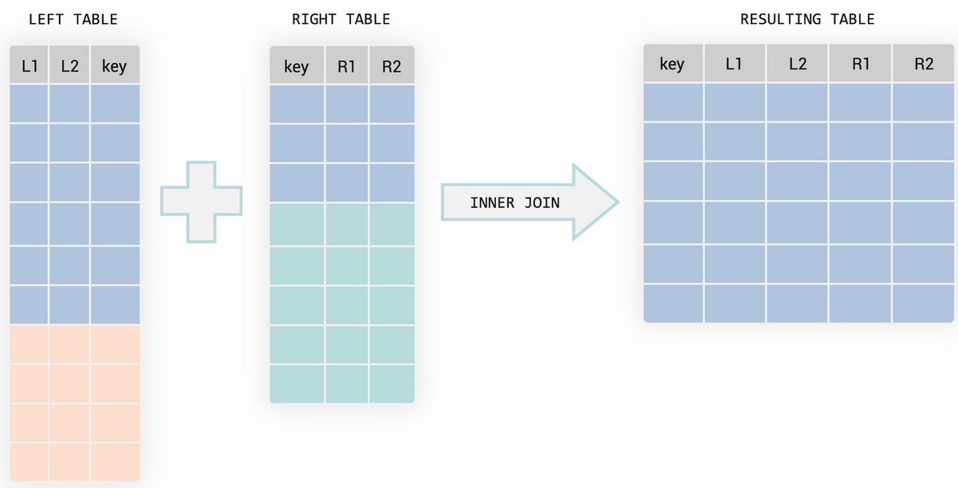
Inner 조인
Notes:
https://learnsql.com/blog/sql-joins-types-explained/

Slide 13
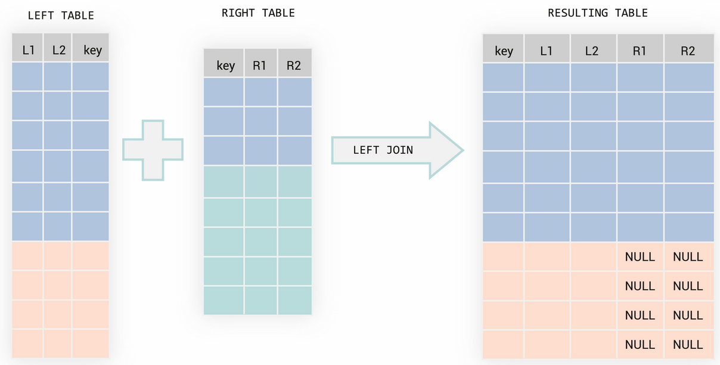
Left (Outer) 조인

Slide 14
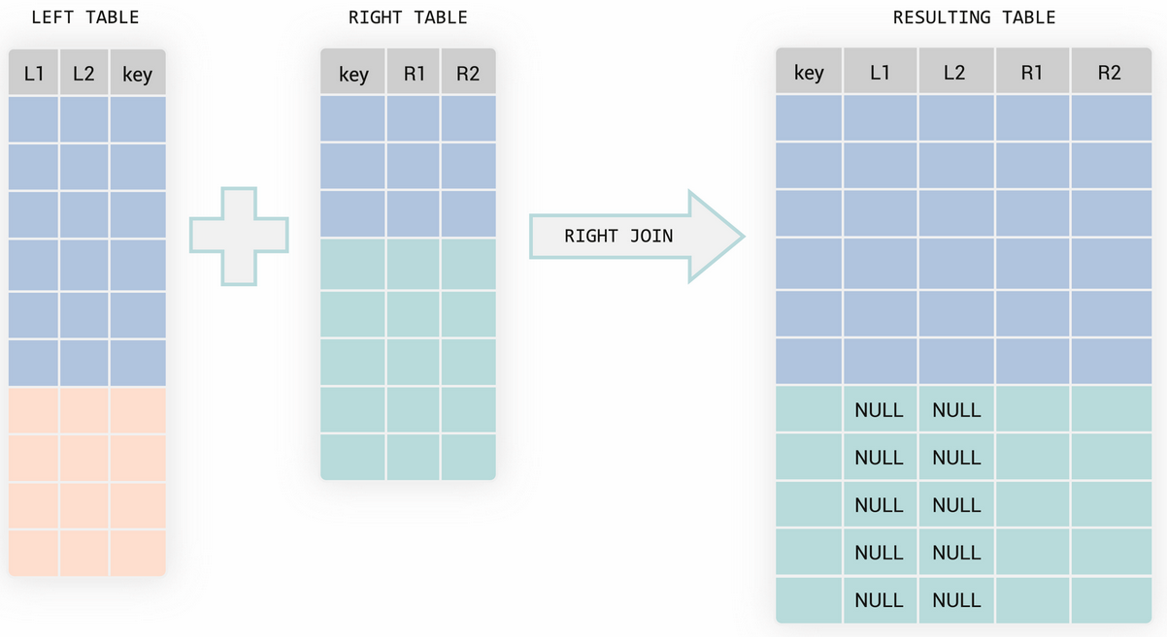
Right (Outer) 조인

Slide 15
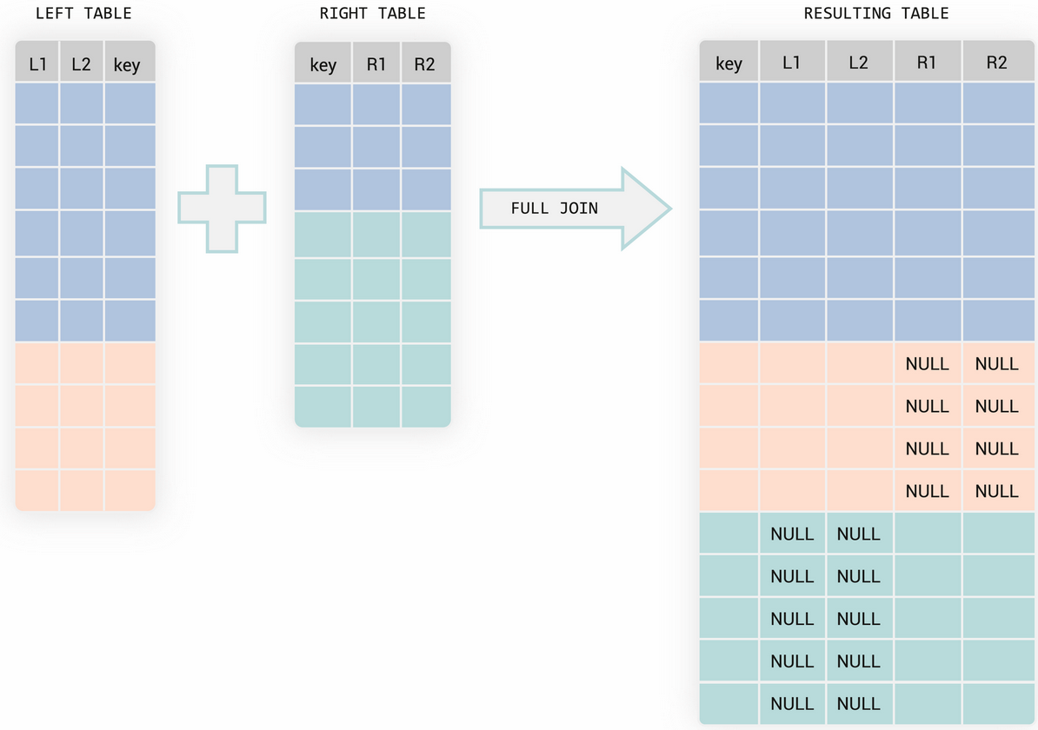
Full Outer 조인

Slide 16
Non Equi 조인
Equi 조인 : 조인 시 연결하는 키값이 서로 같은 경우(즉 = 로 연결)
Non Equi 조인: 키 값으로 연결 시 = 이 아닌 다른 연산자(between, >, >=, <, <=)를 사용하는 조인

Slide 17
Between 조인 적용
직원정보와 급여등급 정보를 가져오기
EMP
SALGRADE
조인 결과
empno | ename | sal
7369 | SMITH | 800
7499 | ALLEN | 1600
7521 | WARD | 1250
7566 | JONES | 2975
7654 | MARTIN | 1250
7698 | BLAKE | 2850
7782 | CLARK | 2450
7839 | KING | 5000
7844 | TURNER | 1500
7900 | JAMES | 950
7902 | FORD | 3000
7934 | MILLER | 1300
grade | losal | hisal
1 | 700 | 1200
2 | 1201 | 1400
3 | 1401 | 2000
4 | 2001 | 3000
5 | 3001 | 9999
empno | ename | sal | salgrade
7369 | SMITH | 800 | 1
7900 | JAMES | 950 | 1
7521 | WARD | 1250 | 2
7654 | MARTIN | 1250 | 2
7934 | MILLER | 1300 | 2
7499 | ALLEN | 1600 | 3
7844 | TURNER | 1500 | 3
7566 | JONES | 2975 | 4
7698 | BLAKE | 2850 | 4
7782 | CLARK | 2450 | 4
7902 | FORD | 3000 | 4
7839 | KING | 5000 | 5
Between
조인
select empno, ename, sal, b.grade as salgrade
from hr.emp a join hr.salgrade b on a.sal between b.losal and b.hisal;

Slide 18
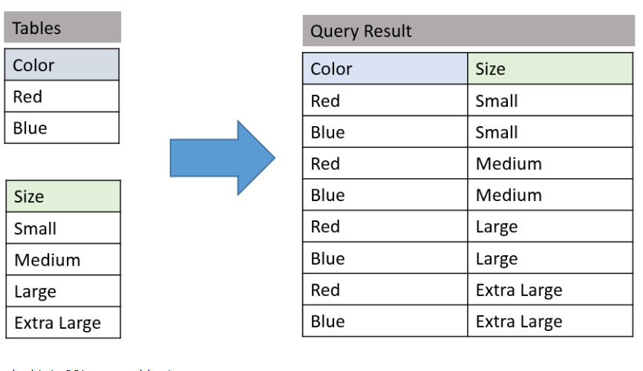
Cross 조인(Cartesian Product 조인)
조인 컬럼없이 두 테이블 간 가능한 모든 연결을 결합하는 조인 방식
Select a.*, b.* From table a cross join table b
Table a
Table b
조인 결과
Cross join

Slide 19
Date, Timestamp, Interval 다루기

Slide 20
Date/Timestamp/Time/Interval 타입
Date | 일자로서 년, 월, 일 정보를 가짐. YYYY-MM-DD
Timestamp | 일자를 시간 정보까지 같이 가짐. YYYY-MM-DD HH24:MI:SS
Time | 오직 시간 정보만 가짐. HH24:MI:SS
Interval | N days HH24:MI_SS

Slide 21
문자열을 Date, Timestamp로 변환
변환할 문자열
문자열의 년, 월, 일이 어떻게 구성되어 있는지 알려주는 포맷팅
to_date(‘2022-01-01’, ‘yyyy-mm-dd’)
2022-01-01
to_timestamp('2022-01-01', 'yyyy-mm-dd')
2022-01-01 00:00:00.000 +0900
변환할 문자열
문자열의 년, 월, 일, 시간, 분, 초가 어떻게 구성되어 있는지 알려주는 포매팅
to_timestamp('2022-01-01 14:36:52', 'yyyy-mm-dd hh24:mi:ss')
2022-01-01 14:36:52.000 +0900

Slide 22
Date, Timestamp를 문자열로 변환
Date 컬럼
문자열의 년, 월, 일 출력 포맷팅
1980-12-17
to_char(hiredate, ‘yyyy-mm-dd’)

Slide 23
날짜, 시간 포맷팅 패턴
포맷팅 패턴 | 내용
hh24 | 하루중 시간(00-23)
hh12 | 하루중 시간(01-12)
mi | 분(00-59)
ss | 초(00-59)
yyyy | 년도
mm | 월(01-12)
dd | 일(월중 일자 01-31)
포맷팅 패턴 | 내용
month | 월 이름
day | 요일 이름
w | 월의 주(1-5)
ww | 년의 주(1-52)
d | 요일. 일요일(1) ~ 토요일(7)
am 또는 pm | AM 또는 PM 표시
tz | 시간대

Slide 24
::date, ::timestamp, ::text를 이용하여 편리하게 형 변환
Date를 Timestamp로 변환
select to_date('2022-01-01', 'yyyy-mm-dd')::timestamp;
Timestamp를 Text로 변환
select to_timestamp('2022-01-01', 'yyyy-mm-dd')::text;
Timestamp를 Date로 변환.
select to_timestamp('2022-01-01 14:36:52', 'yyyy-mm-dd hh24:mi:ss')::date

Slide 25
extract와 date_part를 이용하여 Date/Timestamp에서 년,월,일/시간,분,초 추출
select a.*
, extract(year from hiredate) as year
, extract(month from hiredate) as month
, extract(day from hiredate) as day
from hr.emp a;
select a.*
, date_part('year', hiredate) as year
, date_part('month', hiredate) as month
, date_part('day', hiredate) as day
from hr.emp a;

Slide 26
날짜와 시간 연산 - interval의 활용
Date 타입에 숫자값을 더하거나/빼면 숫자값에 해당하는 일자를 더하거나/빼서 날짜 계산.
select to_date('2022-01-01', 'yyyy-mm-dd') + 2
2022-01-03
Timestamp타입에 숫자값을 더하거나 빼면 오류 발생.
select to_timestamp('2022-01-01 14:36:52', 'yyyy-mm-dd hh24:mi:ss') + 7
오류 발생
Timestamp는 interval 타입을 이용하여 연산 수행.
select to_timestamp('2022-01-01 14:36:52', 'yyyy-mm-dd hh24:mi:ss') + interval '7 hour'
2022-01-01 21:36:52.000

Slide 27
Group by와 집계 함수(Aggregate Function)

Slide 28
Group by 개요
empno | ename | deptno | sal
7934 | MILLER | 10 | 1300
7782 | CLARK | 10 | 2450
7839 | KING | 10 | 5000
7566 | JONES | 20 | 2975
7902 | FORD | 20 | 3000
7369 | SMITH | 20 | 800
7499 | ALLEN | 30 | 1600
7521 | WARD | 30 | 1250
7844 | TURNER | 30 | 1500
7900 | JAMES | 30 | 950
7654 | MARTIN | 30 | 1250
7698 | BLAKE | 30 | 2850
select deptno, sum(sal) as sum_salary from hr.emp
group by deptno
Sum
8750
deptno | Sum_salary
10 | 8750
20 | 6775
30 | 9400
Sum
6775
개별 부서 (소속 직원의) 급여 합
Sum
9400

Slide 29
Group by 이해
Group by 절에 기술된 컬럼 값(또는 가공 컬럼값)으로 그룹화 한 뒤 집계(Aggregation) 함수와 함께 사용되어 그룹화된 집계 정보를 제공
Group by 절에 기술된 컬럼 값으로 반드시 1의 집합을 가지게 됨.
Select 절에는 Group by 절에 기술된 컬럼(또는 가공 컬럼)과 집계 함수만 사용될 수 있음.
empno | ename | deptno | sal
7934 | MILLER | 10 | 1300
7782 | CLARK | 10 | 2450
7839 | KING | 10 | 5000
7566 | JONES | 20 | 2975
7902 | FORD | 20 | 3000
7369 | SMITH | 20 | 800
7499 | ALLEN | 30 | 1600
7521 | WARD | 30 | 1250
7844 | TURNER | 30 | 1500
7900 | JAMES | 30 | 950
7654 | MARTIN | 30 | 1250
7698 | BLAKE | 30 | 2850
select deptno, count(*) as emp_count
, sum(sal) as sum_sal, avg(sal) as avg_sal, max(sal) as max_sal
from hr.emp
group by deptno
deptno | emp_count | sum_sal | avg_sal | max_sal
10 | 3 | 8750 | 2916.667 | 5000
20 | 3 | 6775 | 2258.333 | 3000
30 | 6 | 9400 | 1566.667 | 2850

Slide 30
Group by 구문
SELECT <column(s)>
FROM <table>
WHERE <condition>
GROUP BY <column(s)> -- group by 적용할 컬럼명
HAVING <condition> -- group by 결과의 filtering 조건
ORDER BY <column(s)>;
select deptno, sum(sal) as sum_salary
from hr.emp
where job != ‘SALARYMAN’
group by deptno
order by deptno

Slide 31

Group by 적용 로직
select deptno, count(*) as emp_count, max(sal) as max_sal from hr.emp group by deptno
Group by 컬럼 값으로 분할
Group by 컬럼값 레벨로 Aggregation 적용
empno | ename | deptno | sal
7934 | MILLER | 10 | 1300
7782 | CLARK | 10 | 2450
7839 | KING | 10 | 5000
7566 | JONES | 20 | 2975
7902 | FORD | 20 | 3000
7369 | SMITH | 20 | 800
7499 | ALLEN | 30 | 1600
7521 | WARD | 30 | 1250
7844 | TURNER | 30 | 1500
7900 | JAMES | 30 | 950
7654 | MARTIN | 30 | 1250
7698 | BLAKE | 30 | 2850
10 | 7934 | MILLER | 1300
 | 7782 | CLARK | 2450
 | 7839 | KING | 5000
deptno | count(*) | max(sal)
10 | 3 | 5000
Aggregation 적용된 데이터를 다시 합침
deptno | count(*) | max(sal)
10 | 3 | 5000
20 | 3 | 3000
30 | 6 | 2850
20 | 7566 | JONES | 2975
 | 7902 | FORD | 3000
 | 7369 | SMITH | 800
deptno | count(*) | max(sal)
20 | 3 | 3000
30 | 7499 | ALLEN | 1600
 | 7521 | WARD | 1250
 | 7844 | TURNER | 1500
 | 7900 | JAMES | 950
 | 7654 | MARTIN | 1250
 | 7698 | BLAKE | 2850
deptno | count(*) | max(sal)
30 | 6 | 2850

Slide 32
집계 함수(Aggregation Function)의 이해
집계 함수 유형 | 설명
Count(*) | 정해진 집합 레벨에서 데이터 건수를 가져옴
Count(distinct 컬럼명) | 정해진 집합 레벨에서 해당 컬럼으로 중복을 배제하고 고유한 건수를 가져옴
Sum(컬럼명) | 정해진 집합 레벨에서 지정된 컬럼값의 총합을 가져옴
Min(컬럼명) | 정해진 집합 레벨에서 지정된 컬럼값의 최소값을 가져옴
Max(컬럼명) | 정해진 집합 레벨에서 지정된 컬럼값의 최대값을 가져옴
Avg(컬럼명) | 정해진 집합 레벨에서 지정된 컬럼값의 평균값을 가져옴

Slide 33
집계 함수 적용 시 유의 사항
집계 함수는 Null을 계산하지 않음
Min, Max 함수의 경우 숫자값 뿐만 아니라 문자열, 날짜/시간형도 가능

Slide 34
Group by count(distinct) 케이스
orders
select user_id, count(*) as cnt from orders group by user_id
order_id | product_id | user_id | order_number
2539329 | 14084 | 1 | 1
2539329 | 26405 | 1 | 1
2539329 | 12427 | 1 | 1
2539329 | 196 | 1 | 1
2539329 | 26088 | 1 | 1
2398795 | 196 | 1 | 2
2398795 | 12427 | 1 | 2
2398795 | 13176 | 1 | 2
2398795 | 10258 | 1 | 2
2398795 | 26088 | 1 | 2
2398795 | 13032 | 1 | 2
user_id | cnt
1 | 11
select user_id, count(distinct product_id) as cnt from orders group by user_id
user_id | cnt
1 | 8
select count(distinct order_id) as cnt from orders group by user_id
user_id | cnt
1 | 2

Slide 35
Group by와 Aggregate 함수의 case when을 이용한 피봇팅(Pivoting)
Group by 시 행 레벨로 만들어진 데이터를 열 레벨로 전환할 때 Aggregate와 case when을 결합하여 사용
Year | Month | Revenue
2016 | 1 | 10
2016 | 2 | 25
2016 | 3 | 40
2016 | …. | ….
2016 | 12 | 78
Year | Year_rev | Jan | Feb | Mar | … | Dec
2016 | 450 | 10 | 25 | 40 | … | 78
피봇팅
Select Year, sum(revenue) as Year_rev
, sum(case when Month = 1 then revenue end) as Jan
, sum(case when Month = 2 then revenue end) as Feb
, sum(case when Month = 3 then revenue end) as Mar
………………
, sum(case when Month = 12 then revenue end) as Dec
From sales
Group by Year
Select Year, Month
, sum(revenue) as Revenue
From sales
Group by Year, Month

Slide 36
Group by Rollup과 Cube
Rollup과 Cube는 Group by와 함께 사용되어 Group by 절에 사용되는 컬럼들에 대해서 추가적인 Group by를 수행
Rollup은 계층적인 방식으로 Group by 추가 수행
Cube는 Group by 절에 기재된 컬럼들의 가능한 combination으로 Group by 수행.
select deptno, job, sum(sal)
from hr.emp
group by rollup(deptno, job)
order by 1, 2;
select deptno, job, sum(sal)
from hr.emp
group by cube(deptno, job)
order by 1, 2;

Slide 37
Group by Rollup의 이해
Group by 시 Rollup을 함께 사용하면 Rollup에 적용된 컬럼의 순서대로 계층적인 Group by 를 추가적으로 수행.
select deptno, job, sum(sal)
from hr.emp
group by rollup(deptno, job)
order by 1, 2;
deptno | job | sum
10 | CLERK | 1300
10 | MANAGER | 2450
10 | PRESIDENT | 5000
10 | Null | 8750
20 | ANALYST | 3000
20 | CLERK | 800
20 | MANAGER | 2975
20 | Null | 6775
30 | CLERK | 950
30 | MANAGER | 2850
30 | SALESMAN | 5600
30 | Null | 9400
Null | Null | 24925
dept + job 레벨 Group by
dept 레벨 Group by
(dept, job)
dept + job 레벨 Group by
dept 레벨 Group by
(dept)
dept + job 레벨 Group by
( )
dept 레벨 Group by
전체 Aggregation

Slide 38
Group by Cube의 이해
Group by 시 Cube를 함께 사용하면
Cube에 나열된 컬럼들의 가능한 결합으로
Group by 수행.
deptno | job | sum
10 | CLERK | 1300
10 | MANAGER | 2450
10 | PRESIDENT | 5000
10 | Null | 8750
20 | ANALYST | 3000
20 | CLERK | 800
20 | MANAGER | 2975
20 | Null | 6775
30 | CLERK | 950
30 | MANAGER | 2850
30 | SALESMAN | 5600
30 | Null | 9400
Null | ANALYST | 3000
Null | CLERK | 3050
Null | MANAGER | 8275
Null | PRESIDENT | 5000
Null | SALESMAN | 5600
Null | Null | 24925
dept + job 레벨 Group by
select deptno, job, sum(sal)
from hr.emp
group by cube(deptno, job)
order by 1, 2;
dept 레벨 Group by
dept + job 레벨 Group by
dept 레벨 Group by
dept + job 레벨 Group by
(dept, job)
dept 레벨 Group by
(dept)
Job 레벨 Group by
(job)
( )
전체 Aggregation

Slide 39
Group by Rollup과 Cube의 적용
Rollup(YEAR, MONTH, DAY)
Cube(YEAR, MONTH, DAY)
YEAR, MONTH, DAY
YEAR, MONTH
YEAR
( )
YEAR, MONTH, DAY
YEAR, MONTH
YEAR, DAY
YEAR
MONTH, DAY
MONTH
DAY
( )
Group by 절의 나열된 컬럼수가 N개 이면 Group by는 N+1회 수행
Group by 절의 나열된 컬럼수가 N개 이면
Group by는 2 회 수행
N

Slide 40
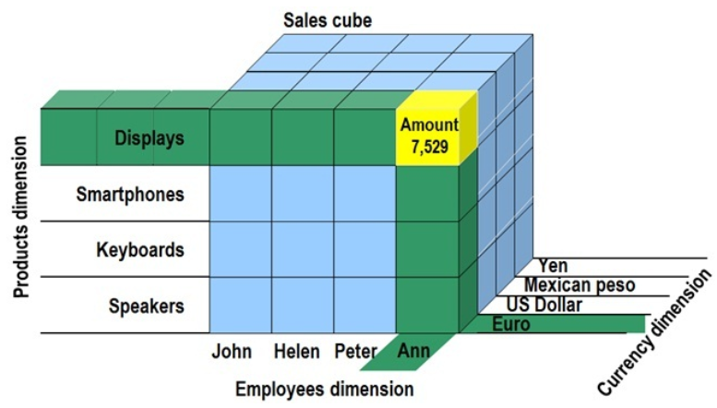
Cube의 이해

Slide 41

Analytic SQL
Analytic SQL

Slide 42
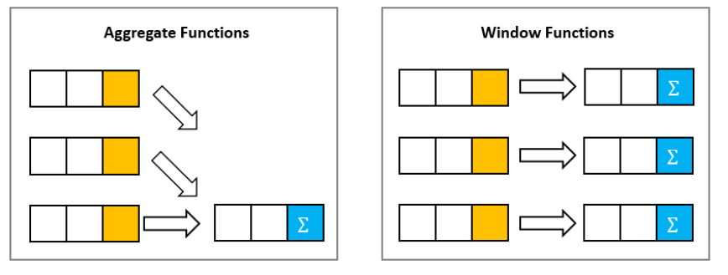
Analytic SQL – Group by 집계 함수 차이
Group by 는 원본 데이터 집합의 레벨을 변경하여 적용
Analytic SQL은 원본 데이터 집합의 레벨을 그대로 유지하면서 적용
Window를 이용하여 Row 단위의 집합 연산 수행 가능

Slide 43
Analytic SQL 유형 및 사용법
유형 | 함수
순위/비율 함수 | Rank, dense_rank, row_number Percent_rank, cume_dist, ntile
집계(Aggregate) 함수 | sum, max, min, avg, count
Lead/Lag | Lead, Lag
First_value/Last_value | First_value, Last_value
Inverse Percentile | Percentile_cont, Percentile_disc
<Analytic function> ( 인자1, … )
OVER (
[ Partition 절 ]
[ Sorting 절 ]
[window 절 ]
)

Slide 44
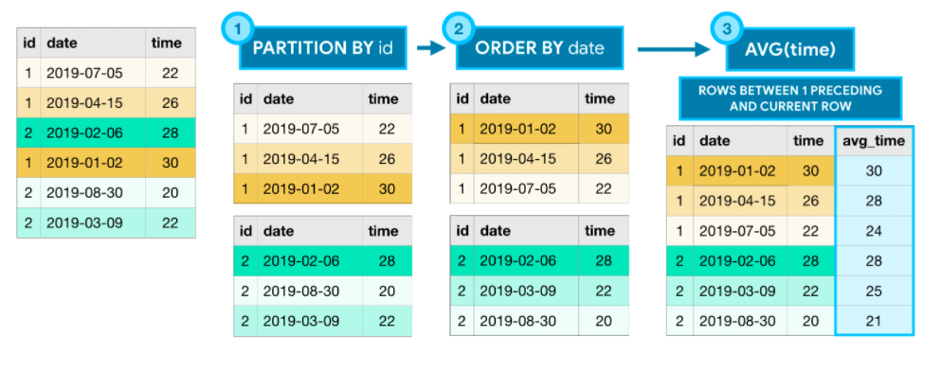
Analytic SQL 적용 로직
https://www.kaggle.com/alexisbcook/analytic-functions

Slide 45
Analytic SQL 예시
select a.*,
sum(sal) over(partition by deptno order by hiredate rows between unbounded preceding and current row) as sum from hr.emp a;
empno | ename | job | mgr | hiredate | sal | comm | deptno | sum
7782 | CLARK | MANAGER | 7839 | 1981-06-09 | 2450 |  | 10 | 2450
7839 | KING | PRESIDENT |  | 1981-11-17 | 5000 |  | 10 | 7450
7934 | MILLER | CLERK | 7782 | 1982-01-23 | 1300 |  | 10 | 8750
7369 | SMITH | CLERK | 7902 | 1980-12-17 | 800 |  | 20 | 800
7566 | JONES | MANAGER | 7839 | 1981-04-02 | 2975 |  | 20 | 3775
7902 | FORD | ANALYST | 7566 | 1981-12-03 | 3000 |  | 20 | 6775
7499 | ALLEN | SALESMAN | 7698 | 1981-02-20 | 1600 | 300 | 30 | 1600
7521 | WARD | SALESMAN | 7698 | 1981-02-22 | 1250 | 500 | 30 | 2850
7698 | BLAKE | MANAGER | 7839 | 1981-05-01 | 2850 |  | 30 | 5700
7844 | TURNER | SALESMAN | 7698 | 1981-09-08 | 1500 | 0 | 30 | 7200
7654 | MARTIN | SALESMAN | 7698 | 1981-09-28 | 1250 | 1400 | 30 | 8450
7900 | JAMES | CLERK | 7698 | 1981-12-03 | 950 |  | 30 | 9400

Slide 46
Analytic SQL 특징
<Analytic function> ( 인자1, … )
OVER (
[ Partition 절 ]
[ Sorting 절 ]
[window 절 ]
)
그룹화 컬럼명
원본 데이터의 레벨을 그대로 유지하면서, 그룹핑 레벨에서 자유롭게 Window의 이동과 크기를 조절하면서 Analytic 을 수행.
정렬 컬럼명(Window 이동 방향 기준 컬럼명)
Window 범위(Row, Range)
자유로운 window 설정에 따른 analytic 구사가 가능하므로
SQL의 Analytic 함수를 window 함수로도 지칭
!!! 절의 순서가 바뀌어서는 안됨.

Slide 47
순위 Analytic SQL
일반적인 순위: rank, dense_rank, row_number
0 ~ 1 사이 정규화 순위: cume_dist, percent_rank
분위: ntile

Slide 48
순위 Analytic – rank, dense_rank, row_number
전체 데이터/특정 그룹핑 내에서 특정 기준으로 순위를 매기는 함수
Rank, dense_rank, row_numbe는 공동 순위를 정하는 로직이 조금씩 다름.
순위 함수 유형 | 설명
rank | 공동 순위가 있을 경우 다음 순위는 공동 순위 개수만큼 밀려서 정함. 1, 2, 2, 4 또는 1, 2, 2, 2, 5
dense_rank | 공동 순위가 있더라도 다음 순위는 바로 이어서 정함 1, 2, 2, 3 또는 1, 2, 2, 2, 3
row_number | 공동 순위가 있더라도 반드시 unique한 순위를 정함 1, 2, 3, 4, 5

Slide 49
rank, dense_rank, row_number 사용하기 - 1
select a.empno, ename, job, sal
, rank() over(order by sal desc) as rank
, dense_rank() over(order by sal desc) as dense_rank
, row_number() over (order by sal desc) as row_number from hr.emp a;
empno | ename | job | sal | rank | dense_rank | row_number
7839 | KING | PRESIDENT | 5000 | 1 | 1 | 1
7902 | FORD | ANALYST | 3000 | 2 | 2 | 2
7566 | JONES | MANAGER | 2975 | 3 | 3 | 3
7698 | BLAKE | MANAGER | 2850 | 4 | 4 | 4
7782 | CLARK | MANAGER | 2450 | 5 | 5 | 5
7499 | ALLEN | SALESMAN | 1600 | 6 | 6 | 6
7844 | TURNER | SALESMAN | 1500 | 7 | 7 | 7
7934 | MILLER | CLERK | 1300 | 8 | 8 | 8
7654 | MARTIN | SALESMAN | 1250 | 9 | 9 | 9
7521 | WARD | SALESMAN | 1250 | 9 | 9 | 10
7900 | JAMES | CLERK | 950 | 11 | 10 | 11
7369 | SMITH | CLERK | 800 | 12 | 11 | 12

Slide 50
rank, dense_rank, row_number 사용하기 - 2
select a.empno, ename, job, deptno, sal
  , rank() over(partition by deptno order by sal desc) as rank
  , dense_rank() over(partition by deptno order by sal desc) as dense_rank
  , row_number() over (partition by deptno order by sal desc) as row_number from hr.emp a;
empno | ename | job | deptno | sal | rank | dense_rank | row_number
7839 | KING | PRESIDENT | 10 | 5000 | 1 | 1 | 1
7782 | CLARK | MANAGER | 10 | 2450 | 2 | 2 | 2
7934 | MILLER | CLERK | 10 | 1300 | 3 | 3 | 3
7902 | FORD | ANALYST | 20 | 3000 | 1 | 1 | 1
7566 | JONES | MANAGER | 20 | 2975 | 2 | 2 | 2
7369 | SMITH | CLERK | 20 | 800 | 3 | 3 | 3
7698 | BLAKE | MANAGER | 30 | 2850 | 1 | 1 | 1
7499 | ALLEN | SALESMAN | 30 | 1600 | 2 | 2 | 2
7844 | TURNER | SALESMAN | 30 | 1500 | 3 | 3 | 3
7521 | WARD | SALESMAN | 30 | 1250 | 4 | 4 | 4
7654 | MARTIN | SALESMAN | 30 | 1250 | 4 | 4 | 5
7900 | JAMES | CLERK | 30 | 950 | 6 | 5 | 6

Slide 51
순위 함수 실습 퀴즈
회사내 근무 기간 순위(hiredate) : 공동 순위가 있을 경우 차순위는 밀려서 순위 정함
부서별로 가장 급여가 높은/낮은 순으로 순위: 공동 순위 시 차순위는 밀리지 않음.
부서별 가장 급여가 높은 직원 정보: 공동 순위는 없으며 반드시 고유 순위를 정함.
부서별 급여 top 2 직원 정보: 공동 순위는 없으며 반드시 고유 순위를 정함.
부서별 가장 급여가 높은 직원과 가장 급여가 낮은 직원 정보. 공동 순위는 없으며 반드시 고유 순위를 정함.
회사내 커미션 순위

Slide 52
순위 함수에서 NULL 처리 로직
rank () OVER (
< Partition 절>
order by column [nulls first/last]
)
Nulls first는 Null을 최우선 순위로 ,
Nulls last는 Null을 가장 마지막 순위로 설정.

Slide 53
순위 함수에서 NULL 처리 로직 – nulls first
Order by 시 기본적으로 생략되어 있으며 Default는 nulls first임.
Nulls first는 Null을 최우선으로, Nulls last는 Null을 가장 마지막으로
select a.*
, rank() over (order by comm desc nulls first) as comm_rank
from hr.emp a;
empno | ename | job | mgr | hiredate | sal | comm | deptno | comm_rank
7934 | MILLER | CLERK | 7782 | 1982-01-23 | 1300 |  | 10 | 1
7839 | KING | PRESIDENT |  | 1981-11-17 | 5000 |  | 10 | 1
7900 | JAMES | CLERK | 7698 | 1981-12-03 | 950 |  | 30 | 1
7902 | FORD | ANALYST | 7566 | 1981-12-03 | 3000 |  | 20 | 1
7369 | SMITH | CLERK | 7902 | 1980-12-17 | 800 |  | 20 | 1
7566 | JONES | MANAGER | 7839 | 1981-04-02 | 2975 |  | 20 | 1
7698 | BLAKE | MANAGER | 7839 | 1981-05-01 | 2850 |  | 30 | 1
7782 | CLARK | MANAGER | 7839 | 1981-06-09 | 2450 |  | 10 | 1
7654 | MARTIN | SALESMAN | 7698 | 1981-09-28 | 1250 | 1400 | 30 | 9
7521 | WARD | SALESMAN | 7698 | 1981-02-22 | 1250 | 500 | 30 | 10
7499 | ALLEN | SALESMAN | 7698 | 1981-02-20 | 1600 | 300 | 30 | 11
7844 | TURNER | SALESMAN | 7698 | 1981-09-08 | 1500 | 0 | 30 | 12

Slide 54
순위 함수에서 NULL 처리 로직 – nulls last
select a.*
, rank() over (order by comm desc nulls last) as comm_rank
from hr.emp a;
empno | ename | job | mgr | hiredate | sal | comm | deptno | comm_rank
7654 | MARTIN | SALESMAN | 7698 | 1981-09-28 | 1250 | 1400 | 30 | 1
7521 | WARD | SALESMAN | 7698 | 1981-02-22 | 1250 | 500 | 30 | 2
7499 | ALLEN | SALESMAN | 7698 | 1981-02-20 | 1600 | 300 | 30 | 3
7844 | TURNER | SALESMAN | 7698 | 1981-09-08 | 1500 | 0 | 30 | 4
7839 | KING | PRESIDENT |  | 1981-11-17 | 5000 |  | 10 | 5
7900 | JAMES | CLERK | 7698 | 1981-12-03 | 950 |  | 30 | 5
7902 | FORD | ANALYST | 7566 | 1981-12-03 | 3000 |  | 20 | 5
7369 | SMITH | CLERK | 7902 | 1980-12-17 | 800 |  | 20 | 5
7934 | MILLER | CLERK | 7782 | 1982-01-23 | 1300 |  | 10 | 5
7566 | JONES | MANAGER | 7839 | 1981-04-02 | 2975 |  | 20 | 5
7698 | BLAKE | MANAGER | 7839 | 1981-05-01 | 2850 |  | 30 | 5
7782 | CLARK | MANAGER | 7839 | 1981-06-09 | 2450 |  | 10 | 5

Slide 55
집계(Aggregate) Analytic SQL
sum( ), max( ), min( ), avg( ), count( ) 와 같은 집계 함수를 window를 이용하여 로우 레벨로 자유 자재로 집계할 수 있는 기능 제공.
<Analytic function> ( 인자1, … )
OVER (
[ Partition 절 ]
[ Sorting 절 ]
[window 절 ]
)
그룹화 컬럼명
정렬 컬럼명(Window 이동 방향 기준 컬럼명)
Window 범위(Rows, Range)

Slide 56
sum() Analytic SQL 활용- 1
order_id 별 amount 총합
select order_id, line_prod_seq, product_id, amount
, sum(amount) over (partition by order_id) as total_sum_by_ord from nw.order_items
order_id | line_prod_seq | product_id | amount | total_sum_by_ord
10248 | 1 | 11 | 168 | 440
10248 | 2 | 42 | 98 | 440
10248 | 3 | 72 | 174 | 440
10249 | 1 | 14 | 167.4 | 1863.4
10249 | 2 | 51 | 1696 | 1863.4
10250 | 1 | 41 | 77 | 1552.6
10250 | 2 | 51 | 1261.4 | 1552.6
10250 | 3 | 65 | 214.2 | 1552.6
Partition by
order_id

Slide 57
sum() Analytic SQL 활용- 2
order_id별 line_prod_seq순으로 누적 amount 합
select order_id, line_prod_seq, product_id, amount
  , sum(amount) over (partition by order_id) as total_sum_by_ord
  , sum(amount) over (partition by order_id order by line_prod_seq) as cum_sum_by_ord
from nw.order_items;
order_id | line_prod_seq | product_id | amount | total_sum_by_ord | cum_sum_by_ord
10248 | 1 | 11 | 168 | 440 | 168
10248 | 2 | 42 | 98 | 440 | 266
10248 | 3 | 72 | 174 | 440 | 440
10249 | 1 | 14 | 167.4 | 1863.4 | 167.4
10249 | 2 | 51 | 1696 | 1863.4 | 1863.4
10250 | 1 | 41 | 77 | 1552.6 | 77
10250 | 2 | 51 | 1261.4 | 1552.6 | 1338.4
10250 | 3 | 65 | 214.2 | 1552.6 | 1552.6

Slide 58
sum() Analytic SQL 활용- 3
partition 또는 order by 절이 없을 경우 window
select order_id, line_prod_seq, product_id, amount
, sum(amount) over (partition by order_id) as total_sum_by_ord
, sum(amount) over (partition by order_id order by line_prod_seq) as cum_sum_by_ord_01
, sum(amount) over (partition by order_id order by line_prod_seq rows between unbounded preceding and current row) as cum_sum_by_ord_02
, sum(amount) over ( ) as total_sum
from nw.order_items where order_id between 10248 and 10250;
order_id | line_prod_seq | product_id | amount | total_sum_by_ord | cum_sum_by_ord_01 | cum_sum_by_ord_02 | total_sum
10248 | 1 | 11 | 168 | 440 | 168 | 168 | 3856
10248 | 2 | 42 | 98 | 440 | 266 | 266 | 3856
10248 | 3 | 72 | 174 | 440 | 440 | 440 | 3856
10249 | 1 | 14 | 167.4 | 1863.4 | 167.4 | 167.4 | 3856
10249 | 2 | 51 | 1696 | 1863.4 | 1863.4 | 1863.4 | 3856
10250 | 1 | 41 | 77 | 1552.6 | 77 | 77 | 3856
10250 | 2 | 51 | 1261.4 | 1552.6 | 1338.4 | 1338.4 | 3856
10250 | 3 | 65 | 214.2 | 1552.6 | 1552.6 | 1552.6 | 3856
집계(aggregate) 계열 analytic 함수는 order by 절이 있을 경우 window 절은 기본적으로 range unbounded preceding and current row 임
만약 order by 절이 없다면 window는 해당 partition의 모든 row를 대상
만약 partition 절도 없다면 window는 전체 데이터의 row를 대상.

Slide 59
max( ) Analytic SQL 활용
order_id 별 상품 최대 구매금액, order_id별 상품 누적 최대 금액
select order_id, line_prod_seq, product_id, amount
, max(amount) over (partition by order_id) as max_by_ord
, max(amount) over (partition by order_id order by line_prod_seq) as cum_max_by_ord
from nw.order_items;
order_id | line_prod_seq | product_id | amount | max_by_ord | cum_max_by_ord
10248 | 1 | 11 | 168 | 174 | 168
10248 | 2 | 42 | 98 | 174 | 168
10248 | 3 | 72 | 174 | 174 | 174
10249 | 1 | 14 | 167.4 | 1696 | 167.4
10249 | 2 | 51 | 1696 | 1696 | 1696
10250 | 1 | 41 | 77 | 1261.4 | 77
10250 | 2 | 51 | 1261.4 | 1261.4 | 1261.4
10250 | 3 | 65 | 214.2 | 1261.4 | 1261.4

Slide 60
min( ) Analytic SQL 활용
order_id 별 상품 최소 구매금액, order_id별 상품 누적 최소 금액
select order_id, line_prod_seq, product_id, amount
, min(amount) over (partition by order_id) as max_by_ord
, min(amount) over (partition by order_id order by line_prod_seq) as cum_max_by_ord
from nw.order_items;
order_id | line_prod_seq | product_id | amount | min_by_ord | cum_min_by_ord
10248 | 1 | 11 | 168 | 98 | 168
10248 | 2 | 42 | 98 | 98 | 98
10248 | 3 | 72 | 174 | 98 | 98
10249 | 1 | 14 | 167.4 | 167.4 | 167.4
10249 | 2 | 51 | 1696 | 167.4 | 167.4
10250 | 1 | 41 | 77 | 77 | 77
10250 | 2 | 51 | 1261.4 | 77 | 77
10250 | 3 | 65 | 214.2 | 77 | 77

Slide 61
avg( ) Analytic SQL 활용
order_id 별 상품 평균 구매금액, order_id별 상품 누적 평균 구매금액
select order_id, line_prod_seq, product_id, amount
, avg(amount) over (partition by order_id) as avg_by_ord
, avg(amount) over (partition by order_id order by line_prod_seq) as cum_avg_by_ord
from nw.order_items;
order_id | line_prod_seq | product_id | amount | avg_by_ord | cum_avg_by_ord
10248 | 1 | 11 | 168 | 146.6667 | 168
10248 | 2 | 42 | 98 | 146.6667 | 133
10248 | 3 | 72 | 174 | 146.6667 | 146.6667
10249 | 1 | 14 | 167.4 | 931.7 | 167.4
10249 | 2 | 51 | 1696 | 931.7 | 931.7
10250 | 1 | 41 | 77 | 517.5333 | 77
10250 | 2 | 51 | 1261.4 | 517.5333 | 669.2
10250 | 3 | 65 | 214.2 | 517.5333 | 517.5333

Slide 62
count( ) Analytic SQL 활용
order_id 별 건수, order_id별 누적(?) 건수
select order_id, line_prod_seq, product_id, amount
, count(line_prod_seq) over (partition by order_id) as cnt_by_ord
, count(line_prod_seq) over (partition by order_id order by line_prod_seq) as cum_cnt_by_ord
from nw.order_items;
order_id | line_prod_seq | product_id | amount | cnt_by_ord | cum_cnt_by_ord
10248 | 1 | 11 | 168 | 3 | 1
10248 | 2 | 42 | 98 | 3 | 2
10248 | 3 | 72 | 174 | 3 | 3
10249 | 1 | 14 | 167.4 | 2 | 1
10249 | 2 | 51 | 1696 | 2 | 2
10250 | 1 | 41 | 77 | 3 | 1
10250 | 2 | 51 | 1261.4 | 3 | 2
10250 | 3 | 65 | 214.2 | 3 | 3

Slide 63
Aggregate analytic SQL 실습
직원 정보 및 부서별로 직원 급여의 hiredate 순으로 누적 급여 합
직원 정보 및 부서별 평균 급여와 개인 급여와의 차이 출력
직원 정보 및 부서별 총 급여 대비 개인 급여의 비율 출력(소수점 2자리 까지로 비율 출력)
직원 정보 및 부서에서 가장 높은 급여 대비 비율 출력(소수점 2자리 까지로 비율 출력)
product_id 총 매출액을 구하고, 전체 매출 대비 개별 상품의 총 매출액 비율을 소수점2자리로 구한 뒤 매출액 비율 내림차순으로 정렬
직원별 개별 상품 매출액, 직원별 전체 상품 매출액을 구하고, 직원별로 가장 높은 매출을 올리는 상품의 매출 금액 대비 개별 상품 매출 비율 구하기
상품별 매출합을 구하되, 상품 카테고리별 매출합의 5% 이상이고, 동일 카테고리에서 상위 3개의 상품 정보 추출.

Slide 64
Window 절 구문
windowing_clause =
{ ROWS | RANGE }
{ BETWEEN
{ UNBOUNDED PRECEDING | CURRENT ROW | value_expr { PRECEDING | FOLLOWING }
}
AND
{ UNBOUNDED FOLLOWING | CURRENT ROW | value_expr { PRECEDING | FOLLOWING }
}
| { UNBOUNDED PRECEDING | CURRENT ROW | value_expr PRECEDING}
}

Slide 65
Window 절의 상세 구문 설명
구문 | 구문 설명
ROWS | RANGE | Window의 개별 row를 정의함. Rows는 물리적인 row를, Range는 논리적인 row를 의미. Order by 절이 없으면 해당 구문은 기술할 수 없음. over (partition by category_id order by unit_price rows between unbounded preceding and current row) over (partition by customer_id order by order_date range between interval '2' day preceding and current row)
BETWEEN ... AND | Window의 시작과 종료 지점을 기술. Between 다음이 시작 지점, And 다음이 종료 지점. Between 이 없다면 Row|Range 다음이 시작점, (기본 설정으로) 현재 Row(Current row)가 종료점으로 설정. over (partition by category_id order by unit_price rows between 2 preceding and current row) over (partition by category_id order by unit_price rows 2 preceding)
UNBOUNDED PRECEDING | Window의 시작이 Partition의 첫번째 row부터 시작함을 기술. Window의 종료점으로는 사용될 수 없음.
UNBOUNDED FOLLOWING | Window의 종료가 Partition의 마지막 row에서 종료됨을 기술. Window의 시작점으로는 사용될 수 없음.
CURRENT ROW | Window의 시작점 또는 종료점으로 사용될 수 있으나, 보통은 종료점으로 사용. 종료점으로 사용시 window의 종료가 현재 row에서 종료됨을 기술. 시작점으로 사용시 window의 시작이 현재 row에서 시작됨을 기술 over (partition by category_id order by unit_price rows between unbounded preceding and current row) over (partition by category_id order by unit_price rows between current row and unbounded following)
Notes:
https://docs.oracle.com/cd/E11882_01/server.112/e41084/functions004.htm#SQLRF06174

Slide 66
Window 절의 상세 구문 설명
구문 | 구문 설명
ROWS + value 표현 PRECEDING or value 표현 FOLLOWING | 2 preceding 또는 3 following과 같이 value 표현 preceding/following을 지정하여 특정 지점을 window의 시작 또는 종료 지점으로 나타낼 수 있음. Rows나 Range 모두와 함께 사용될 수 있으며, Rows와 사용될 때는 물리적인 row위치를 지정 over (partition by category_id order by unit_price rows between 2 preceding and current row) over (partition by category_id order by unit_price rows between 2 preceding and 1 following) over (partition by category_id order by unit_price rows between and 1 following and current row)
RANGE + value 표현 PRECEDING or value 표현 FOLLOWING | 마찬가지로 특정 지점을 window의 시작 또는 종료 지점으로 나타낼 수 있음. Range와 사용할 때는 논리적인 row 위치를 지정하므로 value 표현이 단순한 숫자외에도 논리적인 값을 적용되어야 함. 보통은 숫자값과 interval 값이 사용됨. 또한 order by 절의 컬럼도 numeric 또는 (대부분) date/timestamp 가 되어야 함. over (partition by customer_id order by order_date range between interval '2' day preceding and current row)
Notes:
https://docs.oracle.com/cd/E11882_01/server.112/e41084/functions004.htm#SQLRF06174

Slide 67
Window 의 범위 설정 - rows between unbounded preceding and current row
select *, sum(unit_price) over (order by unit_price) as unit_price_sum from products;
select *, sum(unit_price) over (order by unit_price rows between unbounded preceding and current row) from products;
select *, sum(unit_price) over (order by unit_price rows unbounded preceding) as unit_price_sum from products;
product_id | product_name | category_id | unit_price | unit_price_sum
33 | Geitost | 4 | 2.5 | 2.5
24 | Guaran Fantstica | 1 | 4.5 | 7
13 | Konbu | 8 | 6 | 13
52 | Filo Mix | 5 | 7 | 20
54 | Tourtire | 6 | 7.45 | 27.45
75 | Rhnbru Klosterbier | 1 | 7.75 | 35.2
23 | Tunnbrd | 5 | 9 | 44.2
19 | Teatime Chocolate Biscuits | 3 | 9.2 | 53.4
집계(aggregate) 계열 analytic 함수는 order by 절이 있을 경우 window 절은 기본적으로 range between unbounded preceding and current row
Windows 절에 between이 주어지지 않고 시작 범위만 주어질 때 종료 범위는 자동으로 current row .

Slide 68
Window 의 범위 설정 - 중앙합 또는 중앙 평균(Centered average)
중앙합 또는 중앙 평균(Centered average)
select product_id, product_name, category_id, unit_price
, sum(unit_price) over (partition by category_id order by unit_price rows between 1 preceding and 1 following) as unit_price_sum
from products
product_id | product_name | category_id | unit_price | unit_price_sum
24 | Guaran Fantstica | 1 | 4.5 | 12.25
75 | Rhnbru Klosterbier | 1 | 7.75 | 26.25
34 | Sasquatch Ale | 1 | 14 | 35.75
67 | Laughing Lumberjack Lager | 1 | 14 | 43
70 | Outback Lager | 1 | 15 | 47
35 | Steeleye Stout | 1 | 18 | 51
76 | Lakkalikri | 1 | 18 | 54
1 | Chai | 1 | 18 | 54

Slide 69
Window 의 범위 설정 - rows between unbounded preceding and unbounded following
select product_id, product_name, category_id, unit_price
, sum(unit_price) over (partition by category_id order by unit_price rows between unbounded preceding and unbounded following) as unit_price_sum from products
product_id | product_name | category_id | unit_price | unit_price_sum
24 | Guaran Fantstica | 1 | 4.5 | 455.75
75 | Rhnbru Klosterbier | 1 | 7.75 | 455.75
34 | Sasquatch Ale | 1 | 14 | 455.75
67 | Laughing Lumberjack Lager | 1 | 14 | 455.75
70 | Outback Lager | 1 | 15 | 455.75
35 | Steeleye Stout | 1 | 18 | 455.75
76 | Lakkalikri | 1 | 18 | 455.75
1 | Chai | 1 | 18 | 455.75
39 | Chartreuse verte | 1 | 18 | 455.75
2 | Chang | 1 | 19 | 455.75
43 | Ipoh Coffee | 1 | 46 | 455.75
38 | Cte de Blaye | 1 | 263.5 | 455.75

Slide 70
Window 의 범위 설정 - rows between current row and unbounded following
select product_id, product_name, category_id, unit_price
, sum(unit_price) over (partition by category_id order by unit_price rows between current row and unbounded following) as unit_price_sum
from products;
product_id | product_name | category_id | unit_price | unit_price_sum
24 | Guaran Fantstica | 1 | 4.5 | 455.75
75 | Rhnbru Klosterbier | 1 | 7.75 | 451.25
34 | Sasquatch Ale | 1 | 14 | 443.5
67 | Laughing Lumberjack Lager | 1 | 14 | 429.5
70 | Outback Lager | 1 | 15 | 415.5
35 | Steeleye Stout | 1 | 18 | 400.5
76 | Lakkalikri | 1 | 18 | 382.5
1 | Chai | 1 | 18 | 364.5
39 | Chartreuse verte | 1 | 18 | 346.5
2 | Chang | 1 | 19 | 328.5
43 | Ipoh Coffee | 1 | 46 | 309.5
38 | Cte de Blaye | 1 | 263.5 | 263.5

Slide 71
Window 의 범위 설정 - range와 rows의 차이
select *
, sum(sum_by_daily_cat) over (partition by category_id order by ord_date rows between 2 preceding and current row) as sum_rows
, sum(sum_by_daily_cat) over (partition by category_id order by ord_date range between interval '2' day preceding and current row) as sum_range
from temp_01;
category_id | ord_date | sum_by_daily_cat | sum_rows | sum_range
1 | 1996-07-10 | 604.8 | 604.8 | 604.8
1 | 1996-07-11 | 45.9 | 650.7 | 650.7
1 | 1996-07-12 | 304 | 954.7 | 954.7
1 | 1996-07-16 | 86.4 | 436.3 | 86.4
1 | 1996-07-17 | 608 | 998.4 | 694.4
1 | 1996-07-19 | 477 | 1171.4 | 1085
1 | 1996-07-23 | 100.8 | 1185.8 | 100.8
1 | 1996-07-24 | 532 | 1109.8 | 632.8
1 | 1996-07-25 | 240 | 872.8 | 872.8

Slide 72
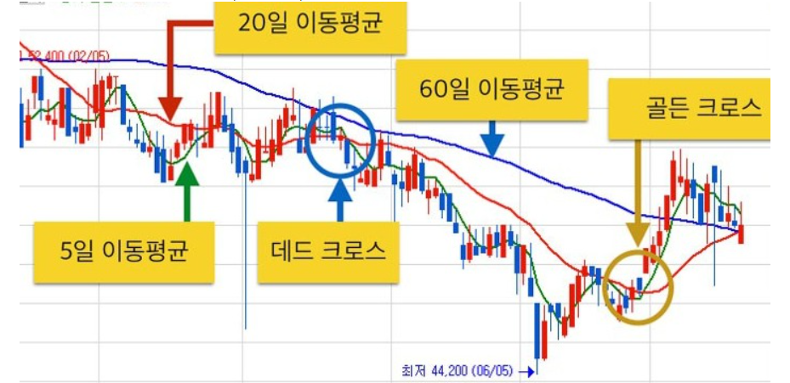
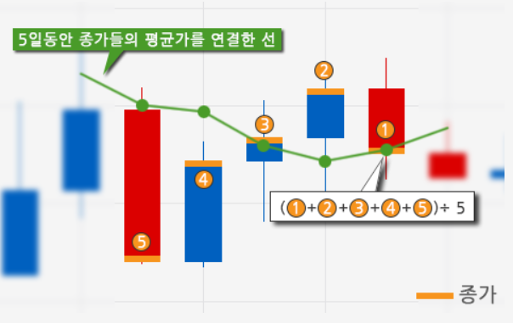
이동 평균(Moving Average)
평균을 구하는 범위 구간을 이동 시키면서 구하는 평균값.

Slide 73
이동 평균
select ord_date, daily_sum
, avg(daily_sum) over (order by ord_date rows between 2 preceding and current row) as ma_3days
from temp_01
ord_date | daily_sum | ma_3days
1996-07-04 | 440 | 440
1996-07-05 | 1863.4 | 1151.7
1996-07-08 | 2206.66 | 1503.353
1996-07-09 | 3597.9 | 2555.987
1996-07-10 | 1444.8 | 2416.453
1996-07-11 | 556.62 | 1866.44
1996-07-12 | 2490.5 | 1497.307
1996-07-15 | 517.8 | 1188.307
1996-07-16 | 1119.9 | 1376.067
1996-07-17 | 1614.88 | 1084.193

Slide 74
range와 rows 적용 시 유의 사항
range는 논리적인 row 위치를 지정하므로 보통은 숫자값과 interval값으로 window의 크기를 설정함.
over (partition by customer_id order by order_date range between interval '2' day preceding and current row)
또한 range는 rows와 동일한 window 크기 syntax도 사용 가능함(unbounded preceding, unbounded following)
집계(aggregate) 계열 analytic 함수는 order by 절이 있을 경우 window 절은 기본적으로 range between unbounded preceding and current row임. 즉 sum(sal) over ( order by hiredate) 는 sum(sal) over (order by hiredate range between unbounded preceding and current row)
하지만 range를 적용할 경우는 order by에서 동일 값이 있을 경우에 current row를 자신의 row가 아닌 동일 값이 있는 전체 row를 동일 그룹으로 간주하여 집계 analytic을 적용하므로 rows를 명시적으로 사용하는 경우와 값이 달라질 수 있음.

Slide 75
range와 rows의 차이 – order by 시 동일 row 처리 차이
select empno, deptno, sal
, sum(sal) over (partition by deptno order by sal) as sum_default
, sum(sal) over (partition by deptno order by sal range between unbounded preceding and current row) as sum_range
, sum(sal) over (partition by deptno order by sal rows between unbounded preceding and current row) as sum_rows
from hr.emp
empno | deptno | sal | sum_default | sum_range | sum_rows
7934 | 10 | 1300 | 1300 | 1300 | 1300
7782 | 10 | 2450 | 3750 | 3750 | 3750
7839 | 10 | 5000 | 8750 | 8750 | 8750
7369 | 20 | 800 | 800 | 800 | 800
7566 | 20 | 2975 | 3775 | 3775 | 3775
7902 | 20 | 3000 | 6775 | 6775 | 6775
7900 | 30 | 950 | 950 | 950 | 950
7521 | 30 | 1250 | 3450 | 3450 | 2200
7654 | 30 | 1250 | 3450 | 3450 | 3450
7844 | 30 | 1500 | 4950 | 4950 | 4950
7499 | 30 | 1600 | 6550 | 6550 | 6550
7698 | 30 | 2850 | 9400 | 9400 | 9400
동일한 order by 값

Slide 76
range와 rows의 차이 – order by 시 동일 row 처리 차이
select empno, deptno, sal, date_trunc('month', hiredate)::date as hiremonth
, sum(sal) over (partition by deptno order by date_trunc('month', hiredate)) as sum_default
, sum(sal) over (partition by deptno order by date_trunc('month', hiredate) rows between unbounded preceding and current row) as sum_rows
from hr.emp;
empno | deptno | sal | hiremonth | sum_default | sum_rows
7782 | 10 | 2450 | 1981-06-01 | 2450 | 2450
7839 | 10 | 5000 | 1981-11-01 | 7450 | 7450
7934 | 10 | 1300 | 1982-01-01 | 8750 | 8750
7369 | 20 | 800 | 1980-12-01 | 800 | 800
7566 | 20 | 2975 | 1981-04-01 | 3775 | 3775
7902 | 20 | 3000 | 1981-12-01 | 6775 | 6775
7521 | 30 | 1250 | 1981-02-01 | 2850 | 1250
7499 | 30 | 1600 | 1981-02-01 | 2850 | 2850
7698 | 30 | 2850 | 1981-05-01 | 5700 | 5700
7844 | 30 | 1500 | 1981-09-01 | 8450 | 7200
7654 | 30 | 1250 | 1981-09-01 | 8450 | 8450
7900 | 30 | 950 | 1981-12-01 | 9400 | 9400

Slide 77
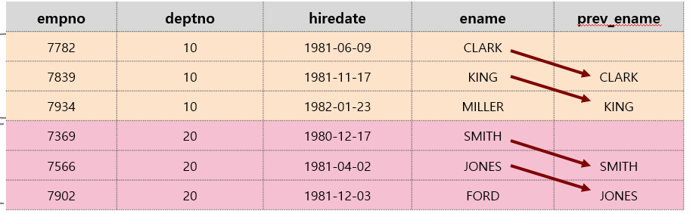
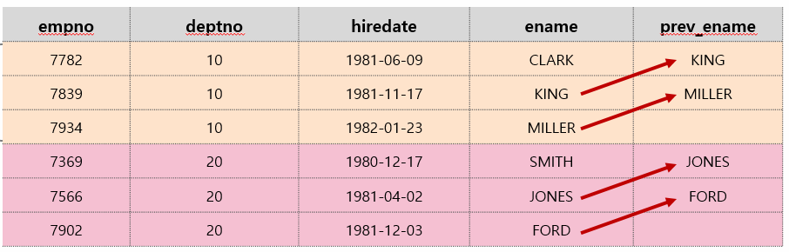
LAG( ) 와 LEAD( ) Analytic SQL
LAG(expr [,offset] [,default]) OVER([partition_by_clause] order_by_clause)
LEAD(expr [,offset] [,default]) OVER([partition_by_clause] order_by_clause)
lag(ename) over (partition by deptno order by hiredate)
LAG는 현재 행보다 이전 행의 값을 가져옴
LEAD는 현재 행보다 다음 행의 값을 가져옴
LAG( )/LEAD( ) 함수내의 인자로 아래 3개 인자를 입력 받음.
(expr은 반드시 입력, offset과 default는 생략 가능)
expr : 적용할 컬럼명
offset: 값을 가져올 행의 위치 offse값. 기본값은 1임
default: 행의 위치 offse으로 Null값일 때 대체할 값. 기본값은 Null임.
partition by는 생략 가능하지만, order by 는 반드시 필요함.
window 절은 사용되지 않습니다.
lead(ename) over (partition by deptno order by hiredate)

Slide 78
LAG() – 현재 행보다 이전 행의 데이터를 가져옴.
select empno, deptno, hiredate, ename, lag(ename) over (partition by deptno order by hiredate) as prev_ename
from emp;
* 특별한 이유가 없는 이상 order by는 오름차순으로 고정하는 것이 좋음. orderby 내림차순의 lag()는 orderby 오름차순의 lead()와 유사한 결과를 가져오기 때문
empno | deptno | hiredate | ename | prev_ename
7782 | 10 | 1981-06-09 | CLARK
7839 | 10 | 1981-11-17 | KING | CLARK
7934 | 10 | 1982-01-23 | MILLER | KING
7369 | 20 | 1980-12-17 | SMITH
7566 | 20 | 1981-04-02 | JONES | SMITH
7902 | 20 | 1981-12-03 | FORD | JONES
Partition by
deptno

Slide 79
LEAD( ) – 현재 행보다 다음 행의 데이터를 가져옴
select empno, deptno, hiredate, ename, lead(ename) over (partition by deptno order by hiredate) as next_ename
from emp;
empno | deptno | hiredate | ename | prev_ename
7782 | 10 | 1981-06-09 | CLARK | KING
7839 | 10 | 1981-11-17 | KING | MILLER
7934 | 10 | 1982-01-23 | MILLER
7369 | 20 | 1980-12-17 | SMITH | JONES
7566 | 20 | 1981-04-02 | JONES | FORD
7902 | 20 | 1981-12-03 | FORD
Partition by
deptno

Slide 80
LAG( )/LEAD( ) default값 설정 시 유의 사항
lag()나 lead() 시 window에서 데이터를 가져올 수 없는 위치에 있어서 Null을 반환할 경우 Lag(컬럼명, offset 값, default 값) 과 같이 Null 대신 default 값을 설정할 수 있음. Default 값을 설정 할 경우 offset값이 기본 1이더라도 반드시 값을 1로 명시해 줘야 함.
select empno, deptno, hiredate, ename, lag(ename, 1, 'No Previous') over (partition by deptno order by hiredate) as prev_ename from emp;
empno | deptno | hiredate | ename | prev_ename
7782 | 10 | 1981-06-09 | CLARK | No Previous
7839 | 10 | 1981-11-17 | KING | CLARK
7934 | 10 | 1982-01-23 | MILLER | KING
7369 | 20 | 1980-12-17 | SMITH | No Previous
7566 | 20 | 1981-04-02 | JONES | SMITH
7902 | 20 | 1981-12-03 | FORD | JONES
Partition by
deptno

Slide 81
first_value()/last_value() Analytic SQL
window에서 order by 로 기술된 순으로 가장 첫번째/가장 마지막에 위치한 데이터를 가져옴.
FIRST_VALUE / LAST_VALUE ( expression ) OVER (
[PARTITION BY partition_expression, ... ] ORDER BY sort_expression [ASC | DESC], ...
Window 절
)
first_value는 window의 가장 첫번째에 위치한 데이터를 가져옴.
last_value는 window의 가장 마지막에 위치한 데이터를 가져옴. window절이 rows between unbounded preceding and unbounded following이 되어야 함.
partition by는 생략 가능하지만, order by 는 반드시 필요함.
window 절은 생략 가능합니다. 생략 시 range between unbounded preceding and current row

Slide 82
First_value() – 가장 처음 위치의 데이터를 가져오기
부서별로 가장 hiredate가 오래된 사람의 sal 가져오기.
select empno, ename, deptno, hiredate, sal
, first_value(sal) over (partition by deptno order by hiredate) as first_hiredate_sal from emp;
empno | ename | deptno | hiredate | sal | first_hiredate_sal
7782 | CLARK | 10 | 1981-06-09 | 2450 | 2450
7839 | KING | 10 | 1981-11-17 | 5000 | 2450
7934 | MILLER | 10 | 1982-01-23 | 1300 | 2450
7369 | SMITH | 20 | 1980-12-17 | 800 | 800
7566 | JONES | 20 | 1981-04-02 | 2975 | 800
7902 | FORD | 20 | 1981-12-03 | 3000 | 800
Partition
by
deptno

Slide 83
Last_value () - 가장 마지막 위치의 데이터를 가져오기
부서별로 가장 hiredate가 최근인 사람의 sal 가져오기. last_value() 사용시에 rows between unbounded preceding and unbounded following 을 적용하지 않으면 running last_value() 를 가져오므로 잘못된 결과를 반환할 수 있음에 유의
select empno, ename, deptno, hiredate, sal
, last_value(sal) over (partition by deptno order by hiredate rows between unbounded preceding and unbounded following) as last_hiredate_sal from emp;
empno | ename | deptno | hiredate | sal | last_hiredate_sal
7782 | CLARK | 10 | 1981-06-09 | 2450 | 1300
7839 | KING | 10 | 1981-11-17 | 5000 | 1300
7934 | MILLER | 10 | 1982-01-23 | 1300 | 1300
7369 | SMITH | 20 | 1980-12-17 | 800 | 3000
7566 | JONES | 20 | 1981-04-02 | 2975 | 3000
7902 | FORD | 20 | 1981-12-03 | 3000 | 3000
Partition
by
deptno

Slide 84
Last_value () 적용 시 유의 사항
부서별로 가장 hiredate가 최근인 사람의 sal 가져오기. last_value() 사용시에 rows between unbounded preceding and unbounded following 을 적용하지 않으면 running last_value() 를 가져오는 잘못된 결과를 반환할 수 있음에 유의
select empno, ename, deptno, hiredate, sal
, last_value(sal) over (partition by deptno order by hiredate rows between unbounded preceding and current row) as last_hiredate_sal from emp;
empno | ename | deptno | hiredate | sal | last_hiredate_sal
7782 | CLARK | 10 | 1981-06-09 | 2450 | 2450
7839 | KING | 10 | 1981-11-17 | 5000 | 5000
7934 | MILLER | 10 | 1982-01-23 | 1300 | 1300
7369 | SMITH | 20 | 1980-12-17 | 800 | 800
7566 | JONES | 20 | 1981-04-02 | 2975 | 2975
7902 | FORD | 20 | 1981-12-03 | 3000 | 3000
Partition
by
deptno

Slide 85
first_value와 min Analytic 차이
first_value
min
last_value

Slide 86
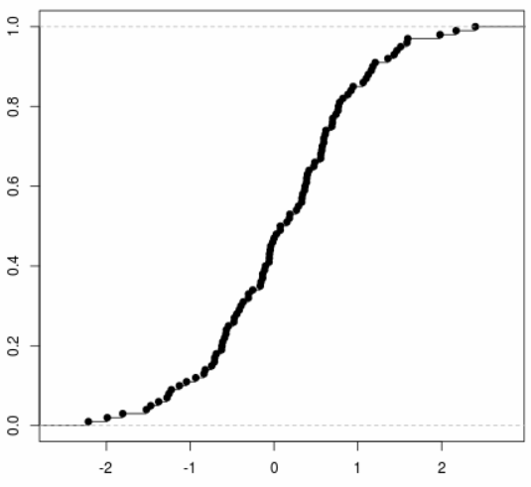
순위 함수 - cume_dist, percent_rank, ntile
cume_dist( ) | 분위수를 파티션내의 건수로 적용하고 0 ~ 1 사이 값으로 변환 파티션 내에서 자신을 포함한 이전 로우수/파티션 내의 로우 건수로 계산
percent_rank( ) | Rank( )를 0 ~ 1 사이 값으로 정규화 시킴 (파티션 내의 rank( )값 – 1) / (파티션 내의 로우 건수 – 1)
ntile( ) | 지정된 숫자만큼의 분위를 정하여 그룹핑하는데 적용.

Slide 87
percentile_disc/percentile_cont – Inverse percentile
percentile_disc/percentile_cont는 inverse percentile이라고도 불리며, 특정 분위수에 해당하는 값을 반환
percentile_disc는 0 ~ 1 사이의 분위수값을 입력하면 해당 분위수 값 이상인 것 중에서 최소 cume_dist 값을 가지는 값을 반환.
percentile_disc는 이산 역분포함수, percentile_cont는 연속 역분포함수를 기반으로 함.
입력 받은 분위수가 특정 로우를 정확하게 지정하지 못하고, 두 로우 사이일때 percentile_cont는 보간법을 이용하여 보정하며, percentile_disc는 두 로우에서 작은 값을 반환
postgresql에서는 percentile_cont/percentile_disc는 analytic SQL이 아니라 집계 함수로 사용됨.

Slide 88
서브 쿼리(Subquery)

Slide 89
서브쿼리(Sub-query) 개요
서브쿼리는 하나의 쿼리내에 또 다른 쿼리가 포함되어 있는 쿼리를 의미
서브쿼리는 메인 쿼리(Main Query)내에 포함되어 있는 관계
Where절에 사용될 경우 복잡한 업무적인 조건을 직관적인 SQL로 표현하여 필터링하는데 주로 사용됨
select * from hr.emp where sal >= (select avg(sal) from hr.emp)
서브쿼리

Slide 90
서브쿼리 유형
서브쿼리 유형 | 예시
Where 절에 사용되는 서브쿼리 | select * from hr.emp where sal >= (select avg(sal) from hr.emp) select * from hr.emp_salary_hist a where todate = (select max(todate) from hr.emp_salary_hist b where a.empno = b.empno)
Select 절에 사용되는 서브쿼리 (스칼라 서브쿼리) | select ename, deptno, (select dname from hr.dept x where x.deptno=a.deptno) as dname from hr.emp a;
From 절에 사용되는 서브쿼리 (인라인 뷰) | select dname from (select * from hr.dept x)

Slide 91
(where절) 서브쿼리의 주요 특징
서브쿼리는 메인 쿼리에 where 조건으로 값을 전달하거나 메인쿼리와 연결되어 메인 쿼리의 필터링 작업을 수행
  서브쿼리 컬럼은 컬럼의 값만 메인쿼리로 전달 될 수 있으며 컬럼 자체는 메인쿼리에서 사용될 수 없음.
  메인쿼리의 컬럼은 서브쿼리에서 사용될 수 있음
서브쿼리와 메인쿼리로 연결 시 메인쿼리의 집합 레벨이 변경되지 않음
  메인 쿼리와 서브쿼리와 연결 시 서브쿼리는 연결 컬럼으로 무조건 유니크한 집합, 즉 1의 집합이 되므로 메인쿼리의 집합 레벨을 변경하지 않음

Slide 92
(where절) 서브쿼리의 주요 특징 - 1
서브쿼리는 메인 쿼리에 where 조건으로만 값을 전달하거나 메인쿼리와 연결되어 메인 쿼리의 필터링 작업을 수행
  서브쿼리 컬럼은 컬럼의 값만 메인쿼리로 전달 될 수 있으며 컬럼 자체는 메인쿼리에서 사용될 수 없음.
  메인쿼리의 컬럼은 서브쿼리에서 사용될 수 있음
select a.*
from hr.dept a where a.deptno in (select deptno from hr.emp x where x.sal > 1000);
OK
select a.*, x.ename
from hr.dept a where a.deptno in (select deptno from hr.emp x where x.sal > 1000 );
수행 안됨
select a.* from hr.dept a
where exists (select deptno from hr.emp x where x.deptno=a.deptno and x.sal > 1000)
OK

Slide 93
(where절) 서브쿼리의 주요 특징 - 2
서브쿼리는 유니크한 집합 레벨을 반환.
  메인 쿼리와 서브쿼리와 연결 시 서브쿼리는 연결 컬럼으로 무조건 유니크한 집합, 즉 1의 집합이 됨
  따라서 서브쿼리와 메인쿼리로 연결 시 메인쿼리의 집합 레벨이 변경되지 않음
select * from nw.orders a where order_id in (select order_id from nw.order_items where amount > 100);
1
대
M
Orders와 order_items는 order_id를 기준으로 하면 1:M의 연결관계를 가짐. 하지만 서브쿼리는 메인 쿼리 집합을 변화 시키지 않으므로 결과 집합은 orders 집합 레벨임(즉 order_id로 unique집합)
select * from nw.orders a where exists (select order_id from nw.order_items x where a.order_id = x.order_id and x.amount > 100);

Slide 94
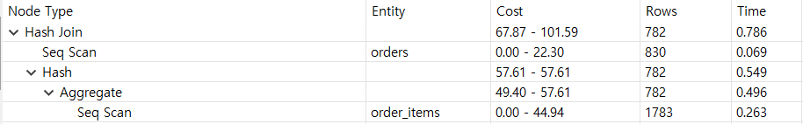
서브쿼리와 세미조인(Semi-Join)
서브쿼리는 메인쿼리와 연결시에 조인과 유사한 방식(Semi-Join)으로 연결될 수 있음
단 서브쿼리는 무조건 1의 집합으로 만들어지므로 메인쿼리 집합 레벨을 변경 시키지 않음
select * from nw.orders a where order_id in (select order_id from nw.order_items where amount > 100)
DB내에서의 실제 실행 계획
Order_items 집합을 order_id 레벨로 unique하게 1집합으로 만든 다음에 orders와 조인 수행.

Slide 95
(where절) 서브쿼리의 주요 용도
서브쿼리는 메인쿼리의 집합 레벨을 변경 시키지 않으면서 메인 쿼리의 결과 집합을 필터링(또는 체크)하기 위해 많이 사용
즉 메인쿼리와 서브쿼리가 연결 조건으로 1:M이 되거나 M:M 이 될 때 메인 쿼리의 집합 레벨을 변경 시키지 않고 서브쿼리로 필터링(또는 체크) 해야할 업무조건이 있을 때 주로 활용
select * from nw.orders a where order_id in (select order_id from nw.order_items where amount > 100);
select * from nw.orders a where exists (select order_id from nw.order_items x where a.order_id = x.order_id and x.amount > 100);

Slide 96
서브쿼리 활용 시 유의 사항
서브쿼리가 비상관(non-correlated) 서브쿼리인가, 상관(correlated) 서브쿼리인가?
단일 행 서브쿼리/다중 행 서브쿼리
in/not in, exists/not exists 차이
서브쿼리가 단일 컬럼 또는 다중 컬럼을 반환하는가?
  비상관 서브쿼리:서브쿼리 자체적으로 메인쿼리에 값을 전달
  select * from hr.dept where deptno in (select deptno from hr.emp where sal < 1300);
  상관 서브쿼리: 메인쿼리에서 서브쿼리에 연결 컬럼으로 연결한 뒤에 메인쿼리에서 값을 서브쿼리로 전달 (서브쿼리내에 메인쿼리의 연결 컬럼을 가지고 있음)
select a.* from hr.dept a where exists (select deptno from hr.emp x where x.deptno=a.deptno and x.sal < 1300)
  메인 쿼리 – 서브쿼리 연결 연산자가 단순 비교 연산자(( =, >, <, >=, <=, <>), in, exists 또는 all/any 인가?

Slide 97
서브쿼리 활용시 유의 사항 정리
 | 비상관 서브쿼리 | 상관 서브쿼리
단일행 서브쿼리 | 비교 연산자( =, >, <, >=, <=, <>) | 비교 연산자( =, >, <, >=, <=, <>)
다중행 서브쿼리 | in, not in | exists, not exists

Slide 98
비상관 서브쿼리에서 IN 연산자 – 다중행 서브쿼리
비상관 서브쿼리는 서브쿼리 자체적으로 메인쿼리에 값을 전달
IN연산자는 괄호내에 여러 개의 상수값 또는 여러 개의 레코드를 반환하는 서브쿼리를 가질 수 있음
IN연산자는 여러 개의 값이 입력 될 경우 개별 값의 = 조건들의 OR 연산이 적용됨
IN 연산자로 서브 쿼리가 사용될 때 SQL 상에서 중복된 여러 개의 값을 입력하더라도 실제 DB에서 사용될 때는 중복값이 제거된 유니크한 값으로 입력됨
여러 개의 컬럼 조건으로 IN 연산자를 사용할 수 있음
select * from hr.emp where deptno in (20, 30);
select * from hr.dept where deptno in (select deptno from hr.emp where sal < 1300);
select * from hr.dept where (deptno, loc) in (select deptno, 'DALLAS' from hr.emp where sal < 1300);
select * from hr.emp where deptno = 20 or deptno=30;

Slide 99
비상관 서브쿼리에서 단순 비교 연산자 – 단일행 서브쿼리
메인 쿼리에서 단순 비교 연산자(=, >, <, >=, <=, <>)로 서브쿼리의 결과값을 받을 때는 단 한 개의 행만 서브쿼리에서 제공해야 함
단순 비교 연산자로 서브쿼리를 연결하여도 여러 컬럼 조건을 가질 수 있음.
select * from hr.emp where sal <= (select avg(sal) from hr.emp);
OK
select * from hr.dept where deptno = (select deptno from hr.emp where sal < 1300);
수행 안됨
select * from nw.orders
where (customer_id, order_date) = (select customer_id, max(order_date)
from nw.orders where customer_id='VINET' group by customer_id);
OK

Slide 100
상관 서브쿼리(Correlated Sub-Query)
상관 서브쿼리는 서브쿼리내에 메인쿼리의 연결 컬럼을 가지고 있음.메인쿼리에서 서브쿼리로 연결 값을 전달하는 방식
주문에서 상품 금액이 100보다 큰 주문을 한 주문 정보
select * from nw.orders a
where exists (select order_id from nw.order_items x where x.order_id = a.order_id and x.amount > 100);
1
직원의 급여이력에서 가장 최근의 급여이력
select * from hr.emp_salary_hist a
where todate = (select max(todate) from hr.emp_salary_hist x where x.empno = a.empno);

Slide 101
상관 서브쿼리 exists 연산자 – 다중행 서브쿼리
Exists는 다중행 상관 서브쿼리에서 사용되는 대표적인 연산자
메인쿼리의 레코드 별로 서브쿼리의 결과가 한 건이라도 존재하면 true가 되어 메인쿼리의 결과 반환
문맥적으로 메인쿼리의 레코드가 서브쿼리에서 존재하는지를 체크하기 위해 활용
메인쿼리와 서브쿼리가 단일 컬럼으로 연결시에 IN과 EXISTS의 결과는 서로 동일(물론 서로 호환되는 SQL일 경우만). 하지만 DBMS내부적으로 실행 계획은 서로 다를 수 있음
2건 이상 주문을 한 고객 정보
select * from nw.customers a
where exists (select 1 from nw.orders x where x.customer_id = a.customer_id group by customer_id having count(*) >=2);
1997년 이후에 한번이라도 주문을 한 고객 정보
select * from nw.customers a
where exists (select 1 from nw.orders x where x.customer_id = a.customer_id and x.order_date >= to_date('19970101', 'yyyymmdd'));

Slide 102
메인 쿼리와 상관 서브쿼리의 연결 방식
메인쿼리는 상관 서브쿼리에서 연결 시 한건의 서브쿼리만 결과를 반환하면 더 이상 동일 레코드로 연결을 수행하지 않기 때문에 메인 쿼리의 집합 레벨을 그대로 유지 할 수 있음.
select * from nw.customers a
where exists (select 1 from nw.orders x where x.customer_id = a.customer_id and x.order_date >= to_date('19970101', 'yyyymmdd'));
orders
customers
Order_id | Customer_id | Order_date
ORD001 | C001 | 19960201
ORD002 | C001 | 19970222
ORD003 | C001 | 19980101
ORD004 | C002 | 19970131
ORD004 | C002 | 19970801
ORD005 | C003 | 19960101
ORD006 | C003 | 19970911
Customer_id
C001
C002
연결 OK, 조건 맞지 않아 서브쿼리 결과 반환 안됨
연결 및 조건 OK. 서브쿼리 결과 한건 반환
더 이상 연결 시도 안함
연결 및 조건 OK. 서브쿼리 결과 한건 반환
더 이상 연결 시도 안함

Slide 103
상관 서브쿼리에서 단순 비교 연산자 – 단일행 서브쿼리
메인 쿼리에서 상관 서브쿼리의 결과를 단순 비교 연산자(=, >, <, >=, <=, <>)로 비교할 때는 반드시 메인커리의 개별 레코드 별로 단 한 개의 레코드만 서브쿼리에서 제공해야 함.
직원의 급여이력에서 가장 최근의 급여이력. 메인쿼리의 개별 레코드별로 서브쿼리의 max(todate)는 단 한 개의 레코드를 반환
select * from hr.emp_salary_hist a where todate = (select max(todate) from hr.emp_salary_hist x where x.empno = a.empno);
아래는 메인쿼리의 개별 레코드 별로 empno 연결조건으로 단 한건이 아닌 여러건을 반환하므로 수행 오류
select * from hr.emp_salary_hist a where todate = (select todate from hr.emp_salary_hist x where x.empno = a.empno);

Slide 104
Null존재 컬럼 서브쿼리 연결 시 not in과 not exists의 차이
IN연산자는 여러 개의 값이 입력 될 경우 개별 값의 = 조건들의 OR 연산이 적용됨
하지만 Not IN 조건의 경우 여려개의 개별 = 조건들이 NOT(조건= ) AND NOT( 조건=) 로 변환되어 Null 적용 시 직관과 다른 결과가 발생
select * from hr.emp where deptno in (20, 30)
부서가 20, 30인 직원 추출
변환
select * from hr.emp where deptno = 20 or deptno=30
select * from hr.emp where deptno in (20, 30, null);
부서가 20, 30인 직원 추출
변환
select * from hr.emp where deptno = 20 or deptno=30 or deptno = null;
select * from hr.emp where deptno not in (20, 30, null);
값이 없음
변환
select * from hr.emp where not (deptno = 20) and not (deptno=30) and not (deptno = null);
Null에 연산을 적용 시 Null이 됨. 여러 조건의 결합 시 True and Null은 Null 이지만 True or Null은 True가 됨

Slide 105
Null존재 컬럼 서브쿼리 연결 시 not in과 not exists의 차이
Null 존재 컬럼을 서브쿼리로 연결 시 Not in에서 결과를 추출하려면 서브쿼리 내에서 Null 이 아닌 레코드만 filtering 해야함.
이 경우 메인쿼리 레벨에서 서브쿼리 연결 컬럼의 Null값을 가진 데이터는 추출 되지 않음
select a.*
from nw.region a
where a.region_name not in (select ship_region from nw.orders x where x.ship_region is not null);
Not exists일 경우 별다른 filtering 조건을 추가하지 않아도 직관적으로 수행됨
만약 메인쿼리 레벨에서 서브쿼리 연결 컬럼의 Null값을 가진 데이터를 추출하지 않기 위해서는 메인쿼리 레벨에서 is not null로 필터링 해야 함.
select a.*
from nw.region a
where not exists (select ship_region from nw.orders x where x.ship_region = a.region_name);
--and a.region_name is not null

Slide 106
스칼라 서브쿼리(Scalar Sub-query)
Select 절에 사용할 수 있는 서브쿼리로 상관 서브쿼리와 유사하게 동작
단 한 개의 로우, 단 한 개의 컬럼값만 반환할 수 있음.
조인과 유사하게 from절의 집합과 연결되어 원하는 결과를 추출할 수 있으며, from절의 집합 레벨을 변화 시키지 않음.
From 절의 집합에서 한 건씩 스칼라 서브쿼리의 연결되어 값을 반환하므로 from절 집합이 커질 경우 수행 속도가 저하됨
스칼라 서브쿼리는 Left Outer Join으로 대체 될 수 있음.
select a.*,
(select dname from hr.dept x where x.deptno=a.deptno) as dname
from hr.emp a;
스칼라 서브쿼리는 편리하지만 남발해서는 안됨
수많은 컬럼들을 스칼라 서브쿼리로 변환하면서 오히려 가득성이 떨어지고, 성능이 저하될 수 있음
온라인 쿼리에만 적용.

